Slide 1
Portugalsko, Faro 16. – 19.6. 2021 OP PPR, ZŠ Mohylová, Doma na stejné adrese Mgr. Klára Stuchlá
Jardim-Escola Joao de Deus Faro

Slide 2
Informace o portugalském školství
Povinná školní docházka rozdělena do třech cyklů
V roce 2000 byly zavedeny standardizované celostátní testy z portugalštiny a matematiky, které v celé zemi vykonávají všichni žáci. Toto hodnocení se provádí na konci každého ze tří stupňů základního vzdělávání
V Portugalsku je vzdělání povinné od 6 do18 let
Školy rozděleny na státní, polostátní a soukromé
100% inkluze
Žáky s OMJ provází patron, který doučuje portugalštinu 1 hod. denně

Slide 3
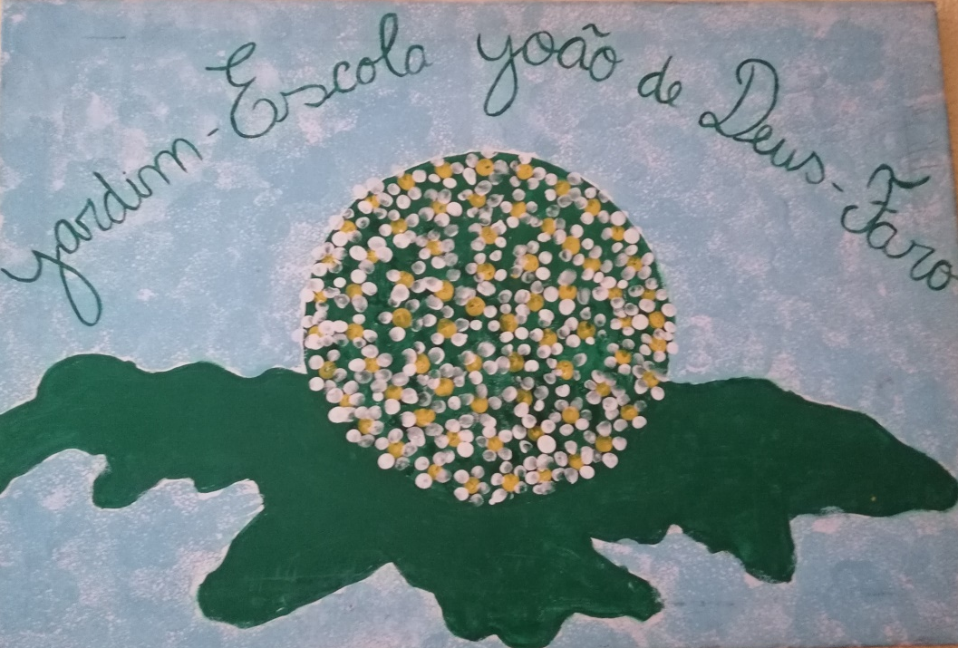
Jardim - Escola Joao de Deus - Faro
V budově MŠ i ZŠ první stupeň, polosoukromá škola
Škola zapojena do sítě vzdělávacího systému Joao de Deus
110 žáků ve čtyřech třídách ZŠ, z toho 45 žáků s OMJ
Pedagog vyučuje třídu pouze jeden rok
Školné hrazeno rodiči i státem
Výuka portugalštiny zahájena již v MŠ
Výchovy a anglický jazyk vyučují externisté
Projektové vyučování, skupinová práce
Žáci nosí uniformy

Slide 4
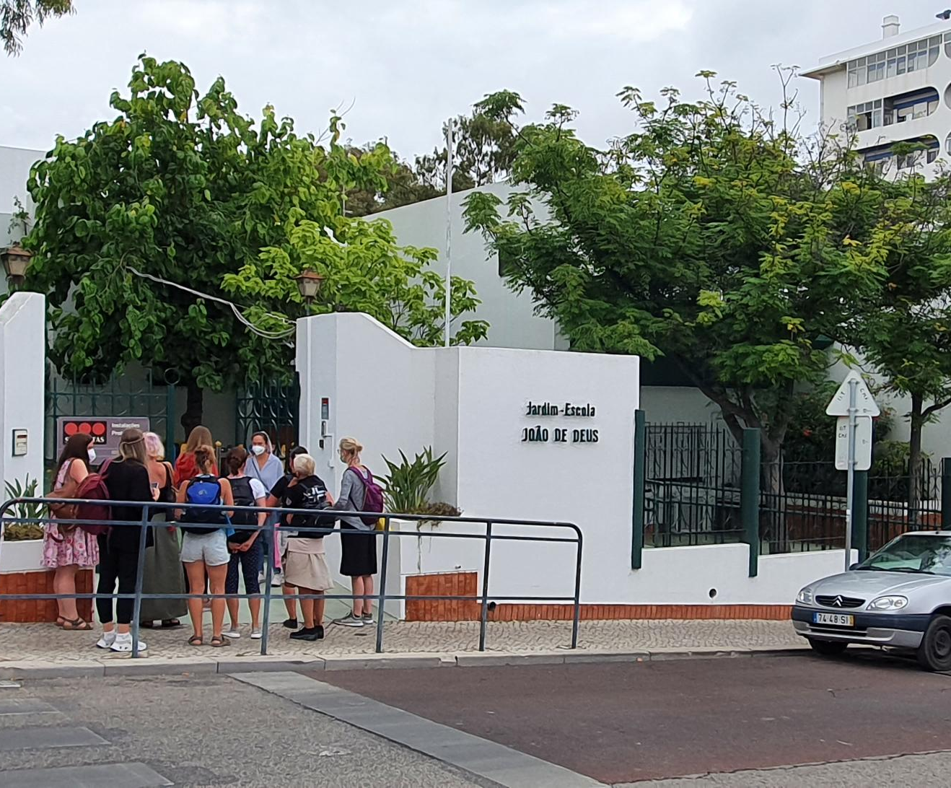
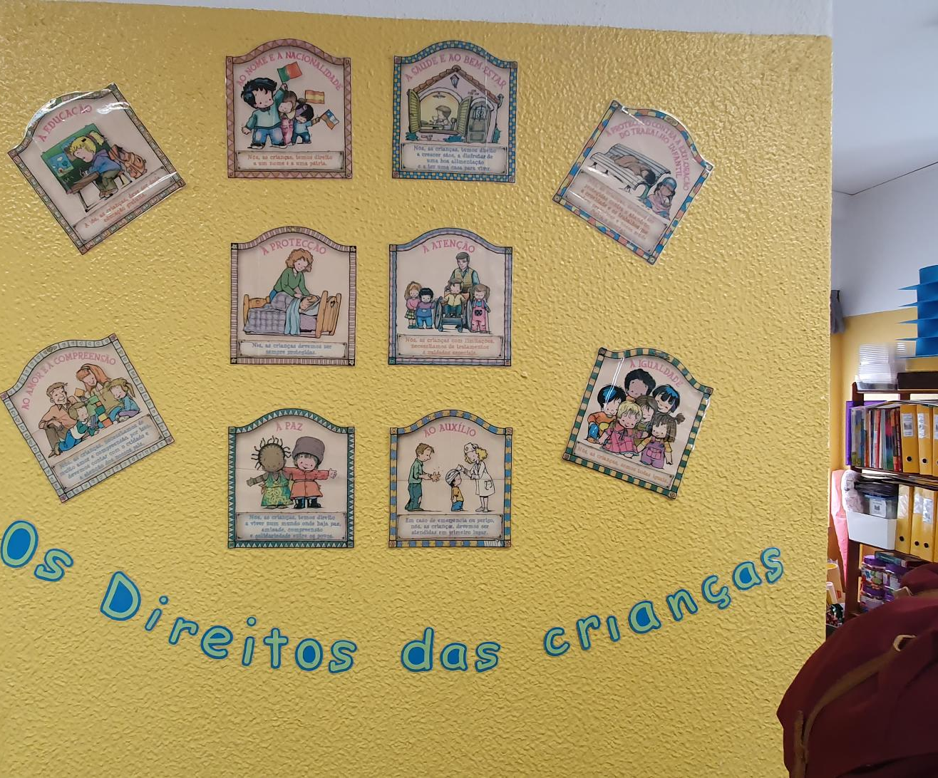
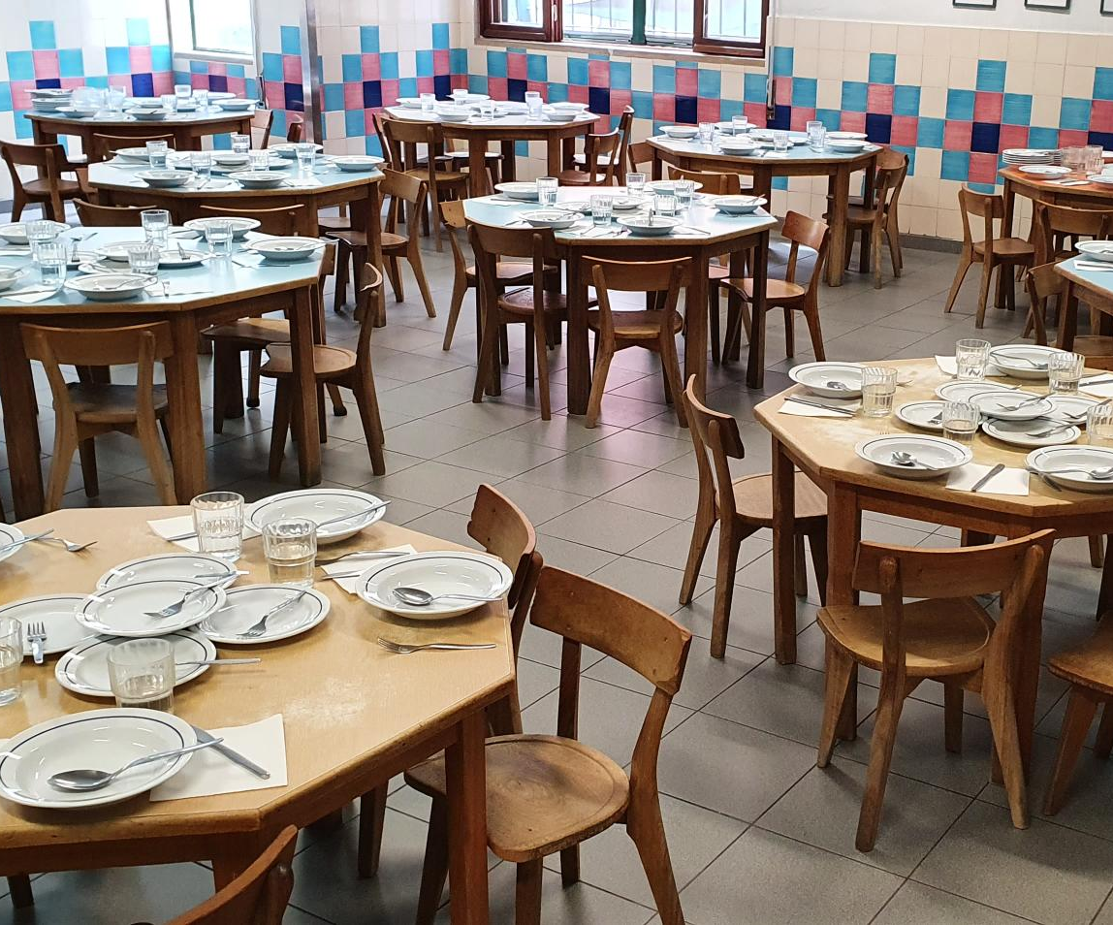
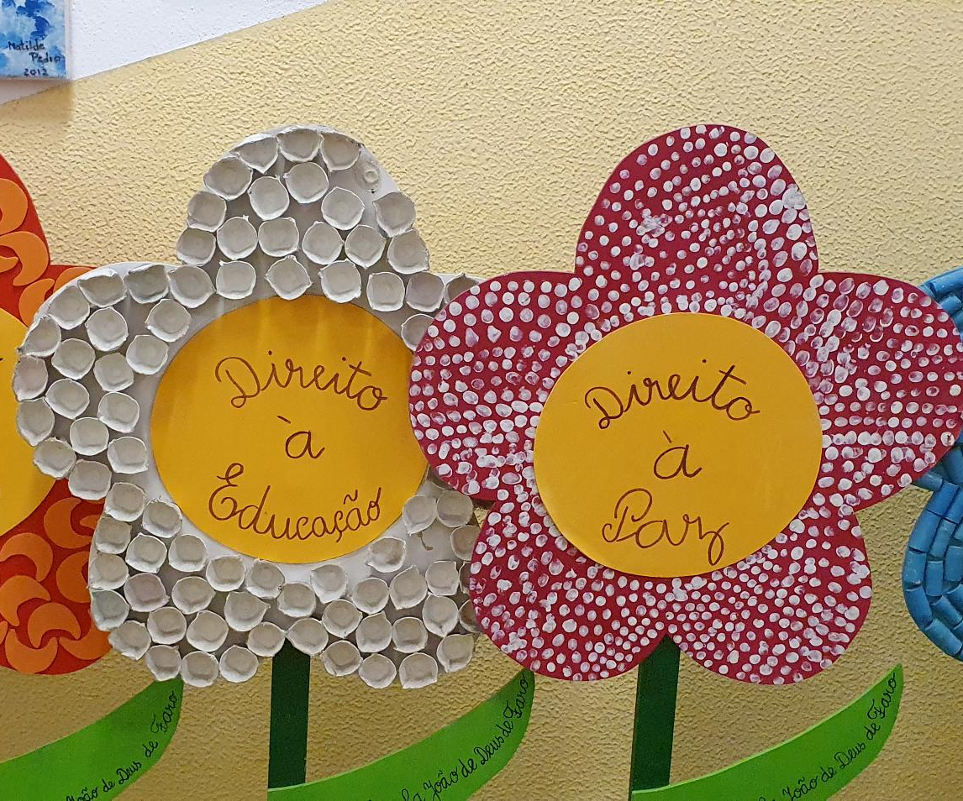

Slide 5
Využití poznatků pro práci s žáky s OMJ
Metody: projektová výuka, skupinová práce, účast asistenta ve výuce, patron doučující žáky každý den, sleduje a vyhodnocuje pokroky
Pomůcky: obrázkový slovník s významy obtížných portugalských slov, obrazový výukový materiál, myšlenkové mapy, nástěnná pravidla třídy
Mimo výuku cizích jazyků probíhá komunikace pouze v portugalštině

